Slide 1
Apex LEGENDS UI review Scenario!

Slide 2

Можно спокойно перенести выбор сервера в настройки или главное меню и избавится от этого лишнего меню.
Игрок и так зашел в игру поиграть. Зачем ему этот экран и кнопка продолжить?
И если это сервер-лобби, то какой в нем смысл в данной ситуации? Новый игрок, даже не поймет зачем это, никто ему не объяснит.
Зачем?
Если игроку дают здесь только выбрать сервер, то зачем делать chose-button такой незаметной, зато кнопку продолжить хорошо видно.
Незаметно!

Slide 3
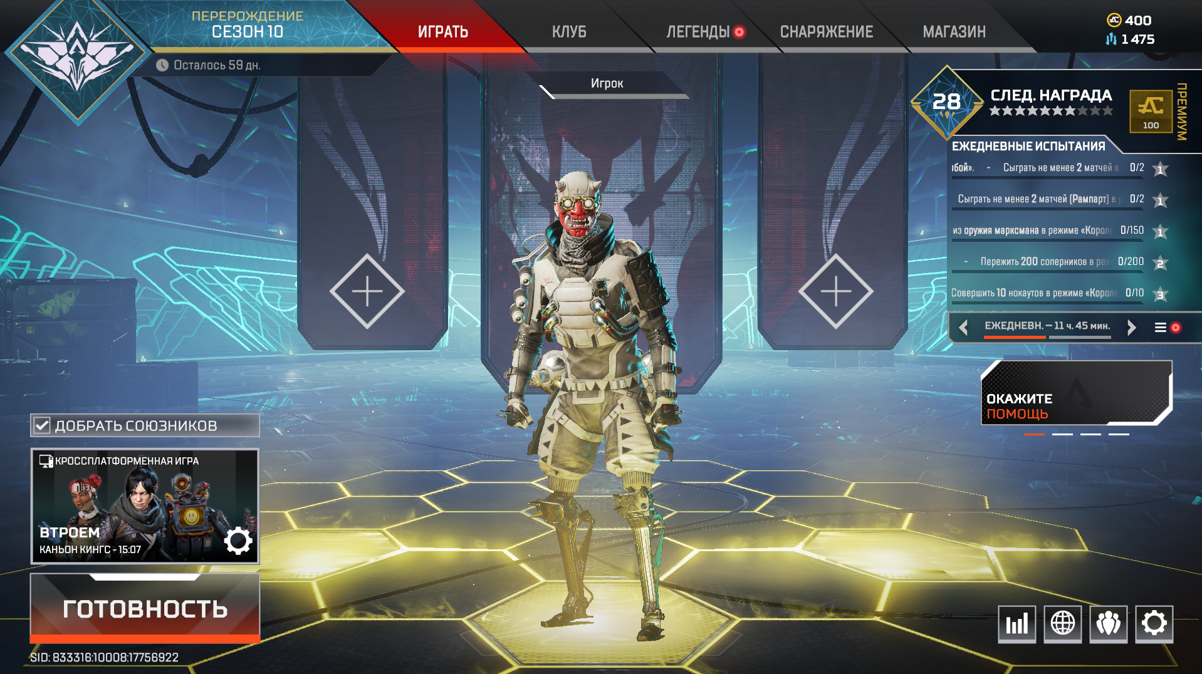
В целом, меню круто стилизовано, только немного нагромождено ежедневными заданиями.
Зачем Игроку сетевой идентификатор в меню?
Зачем?

Slide 4
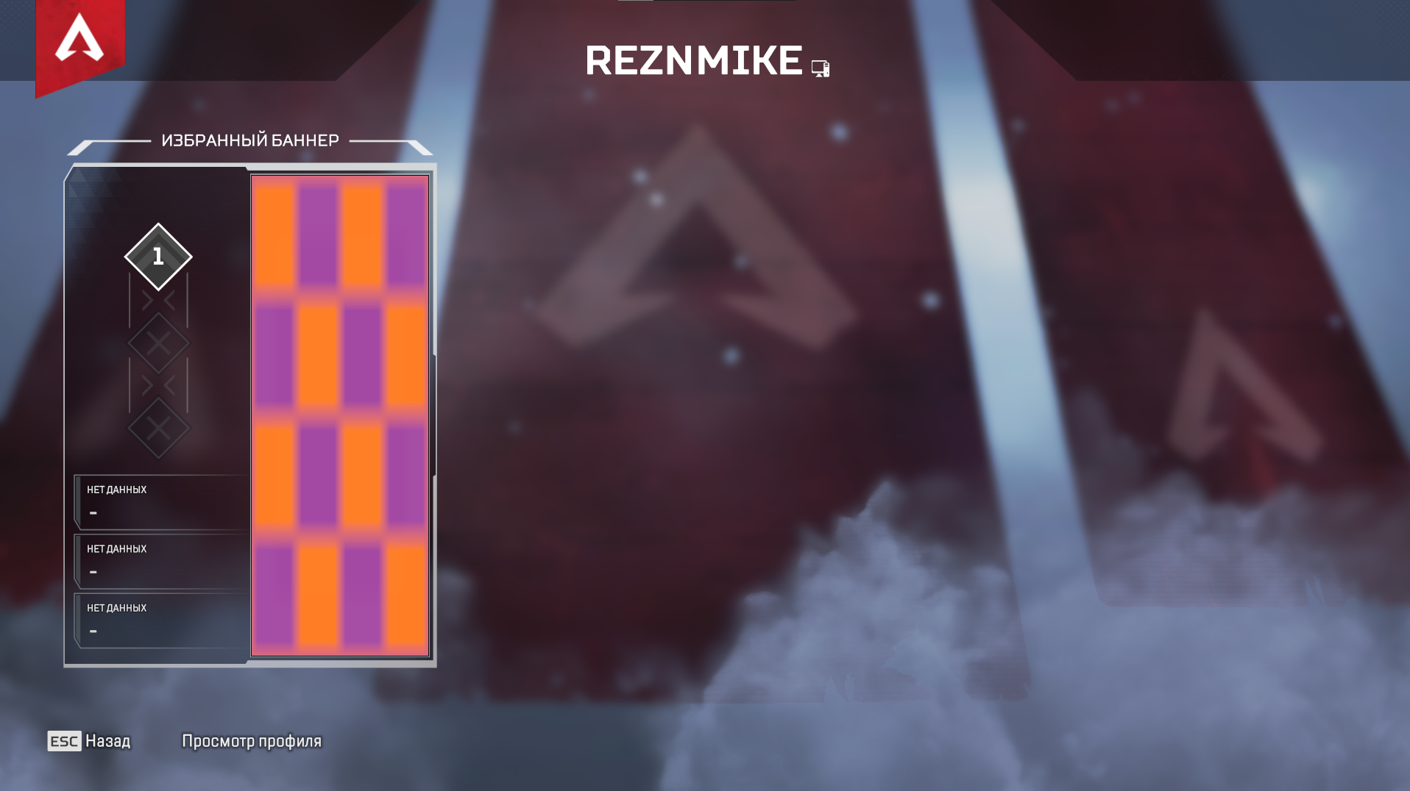
Даже если у игры произошла ошибка загрузки данных, то можно сделать красивый и понятный обработчик?
Что это?
?
?
?

Slide 5
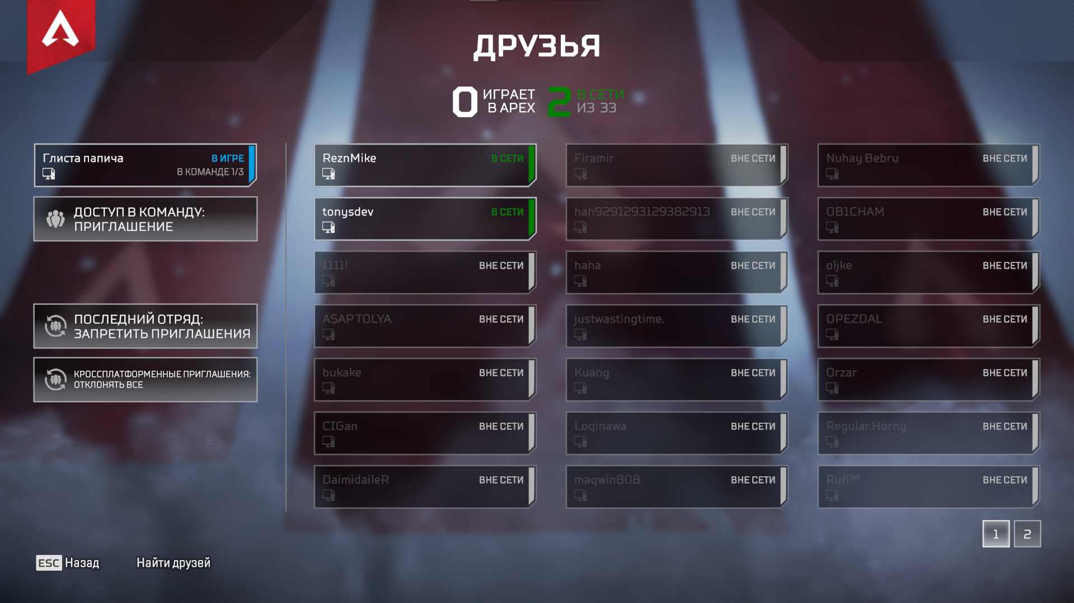
Лучше сделать слайд-чекбокс, иначе нажимая на кнопки Игрок в итоге не понимает что меняется.
Непонятно

Slide 6
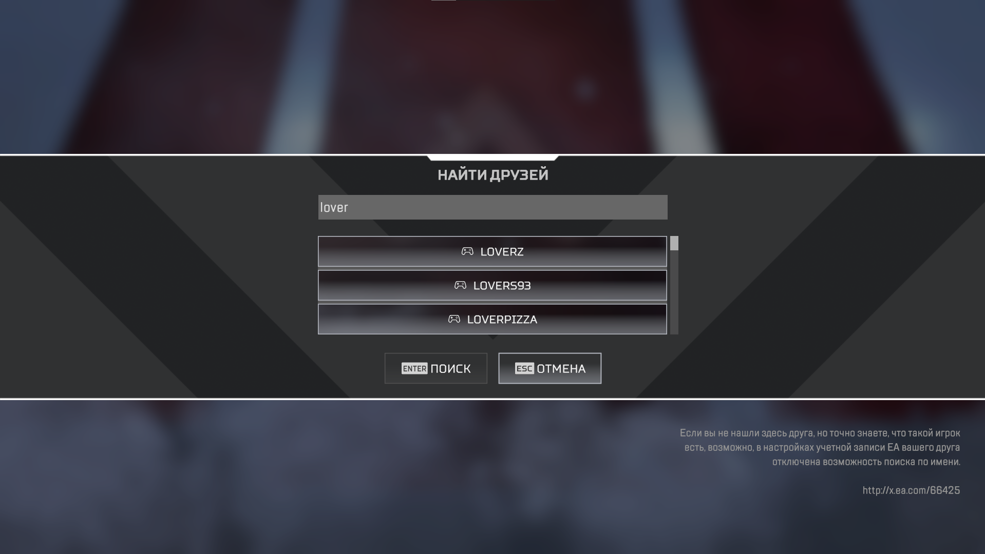

Получать данные о платформе игрока и отображать их принадлежность в виде иконки геймпада и клавиатуры
Ссылка не кликабельна, как много игроков вбивали эту ссылку в браузерную строку? Я думаю мало.
Поиск отображает иконки геймпада рядом с ником, говоря, что игроки – консольные, хотя это не так.
Дать описание данной ссылки, что это? «Перейдите по ссылкой для подробной информации.»

Slide 7
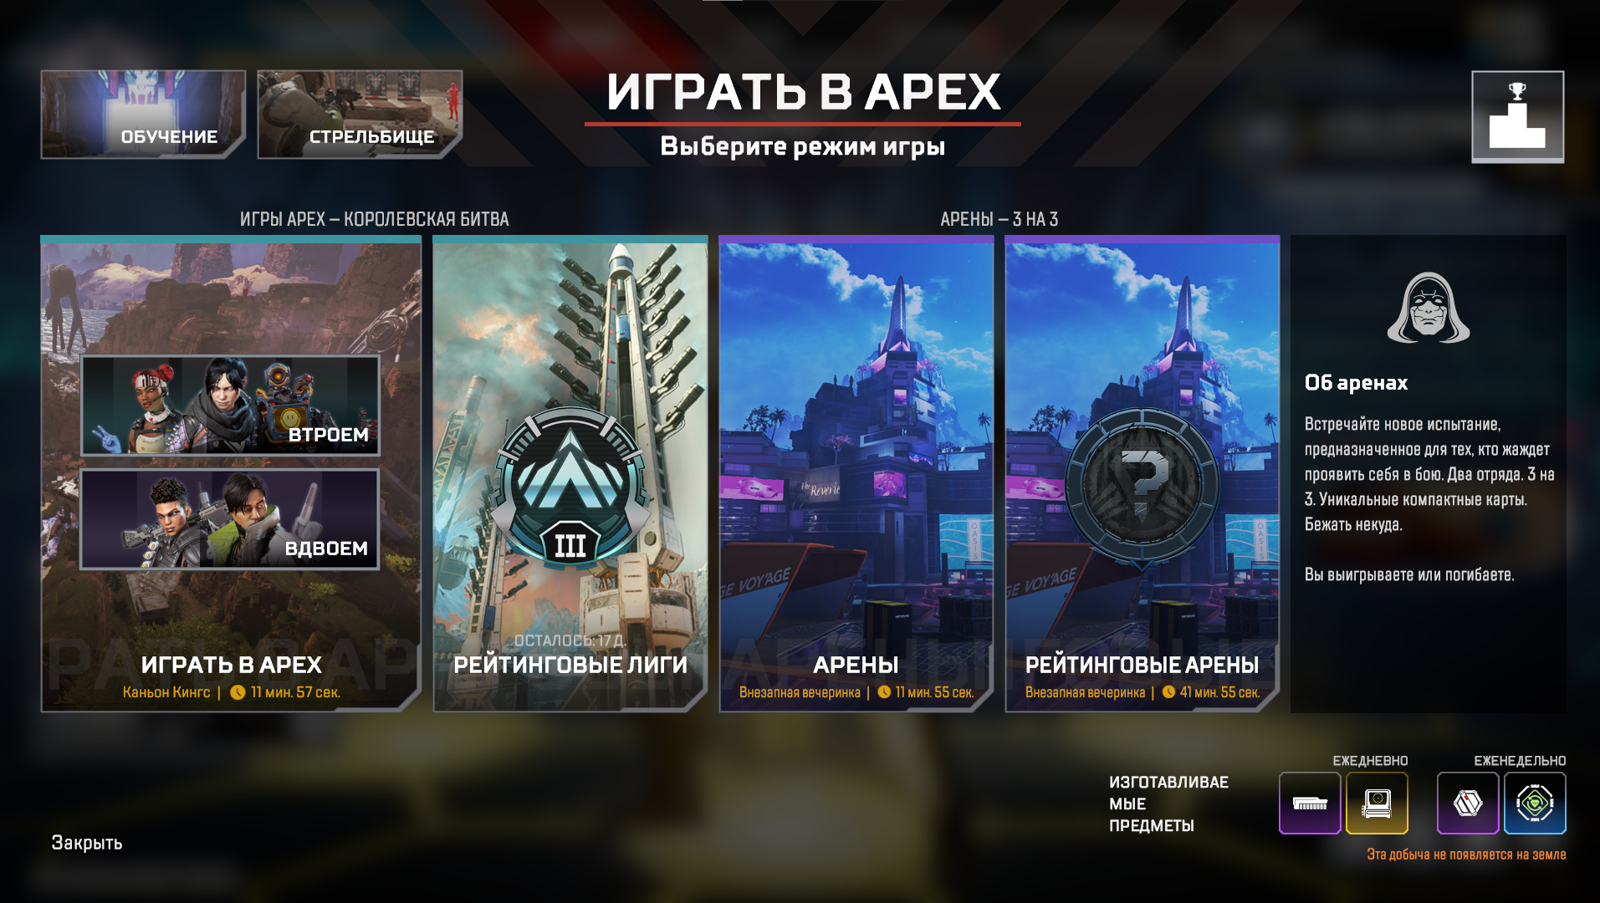
Такая иконка, для подключения в игровые лобби – не подходит.
Эта информация актуальна только для королевской битвы, почему бы ее и не вставить в отдельный блок под ней?

Slide 8
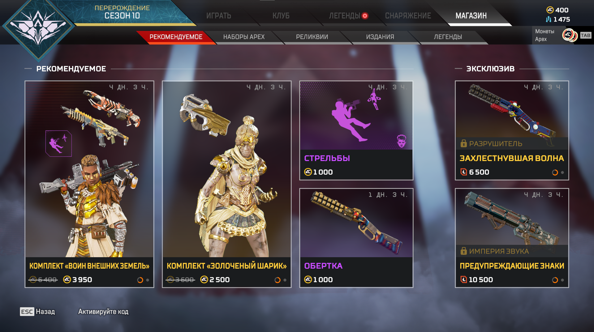
Это единственное место, где тебе скажут как зайти в валютный магазин и оно находится в углу (Конечно, под валютой). Но я бы добавил отдельную вкладку «Купть монеты»

Slide 9
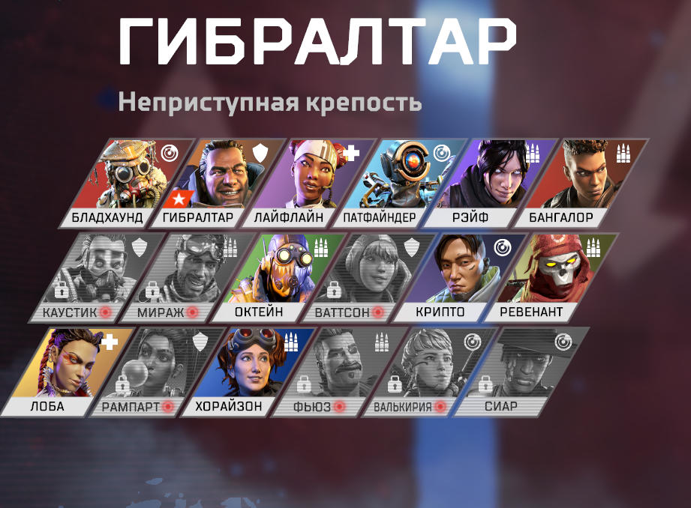

Уведомление о новом косметическом предмете, которое невозможно закрыть, как только ты хочешь посмотреть его на не купленном персонаже, тебя кидает в магазин покупки персонажа, а предмет так и считается неосмотренным.
Решение простое – дать возможность посмотреть предмет на не купленном персонаже.

Slide 10
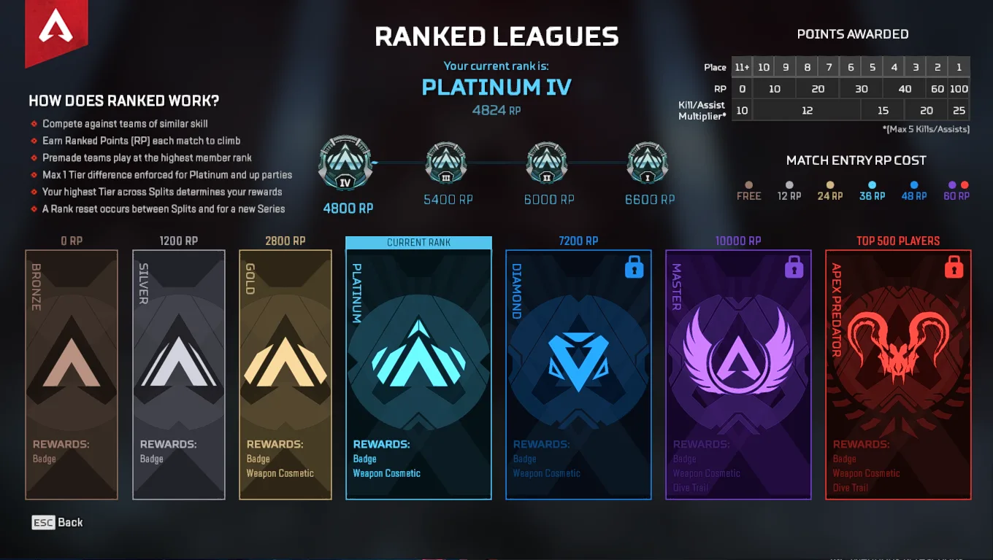
Игрок не понимает что это значит, как и за что он получает очки. Не интуитивно, игроку надо что-то умножать из 3х строк и читать кучу пунктов. (упростить схему расчета очков)
Стоимость участия в королевской битве, я бы все-таки добавил к ним минус и поместил к каждому рангу в иконку отдельно.
free
-12 RP
-24 RP

Slide 11
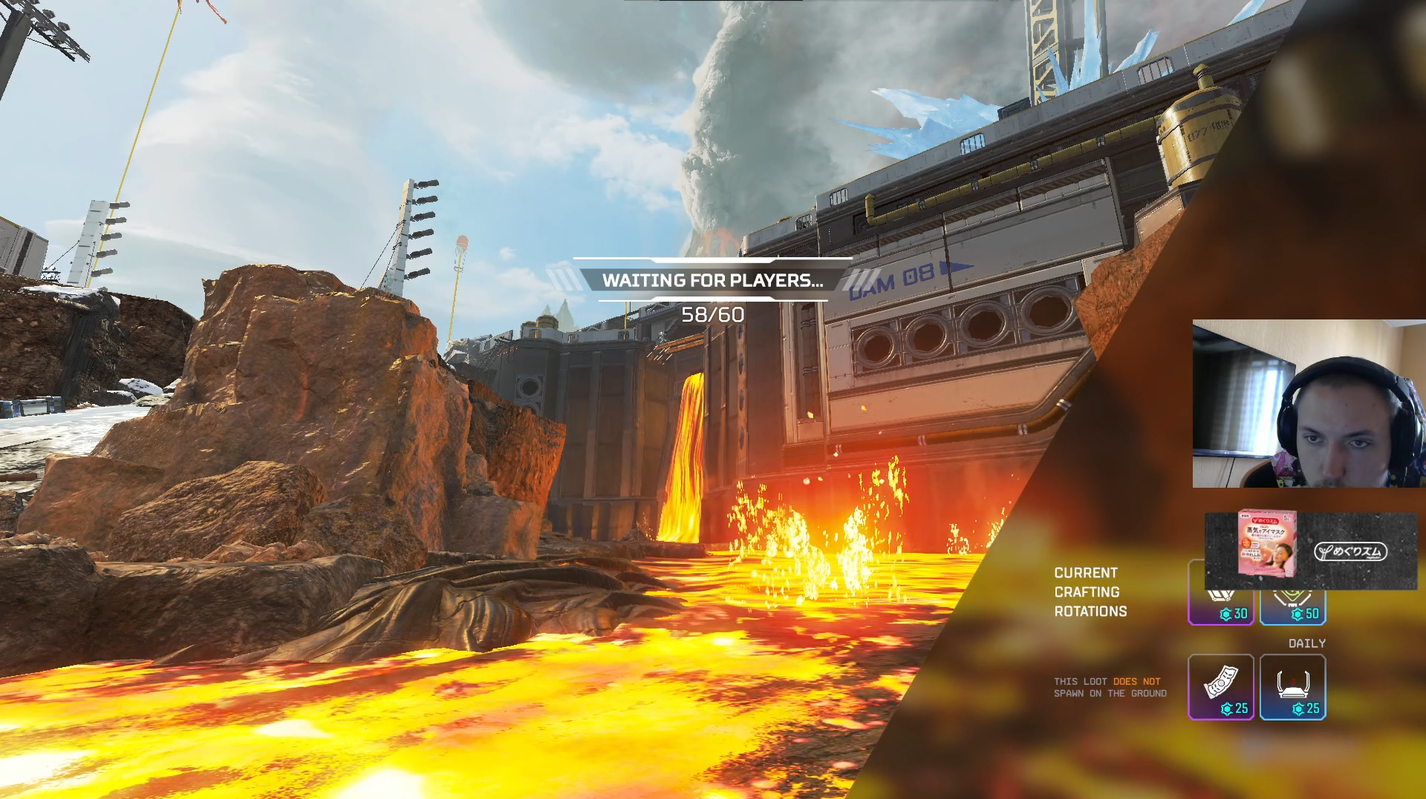
Очень важная информация перед матчем. (обновляется каждый день и неделю) Кажется, что ее легко увидеть, но это не так, все таки лучше ее перенести в центр
СURRENT
CRAFTING
ROTATIONS

Slide 12
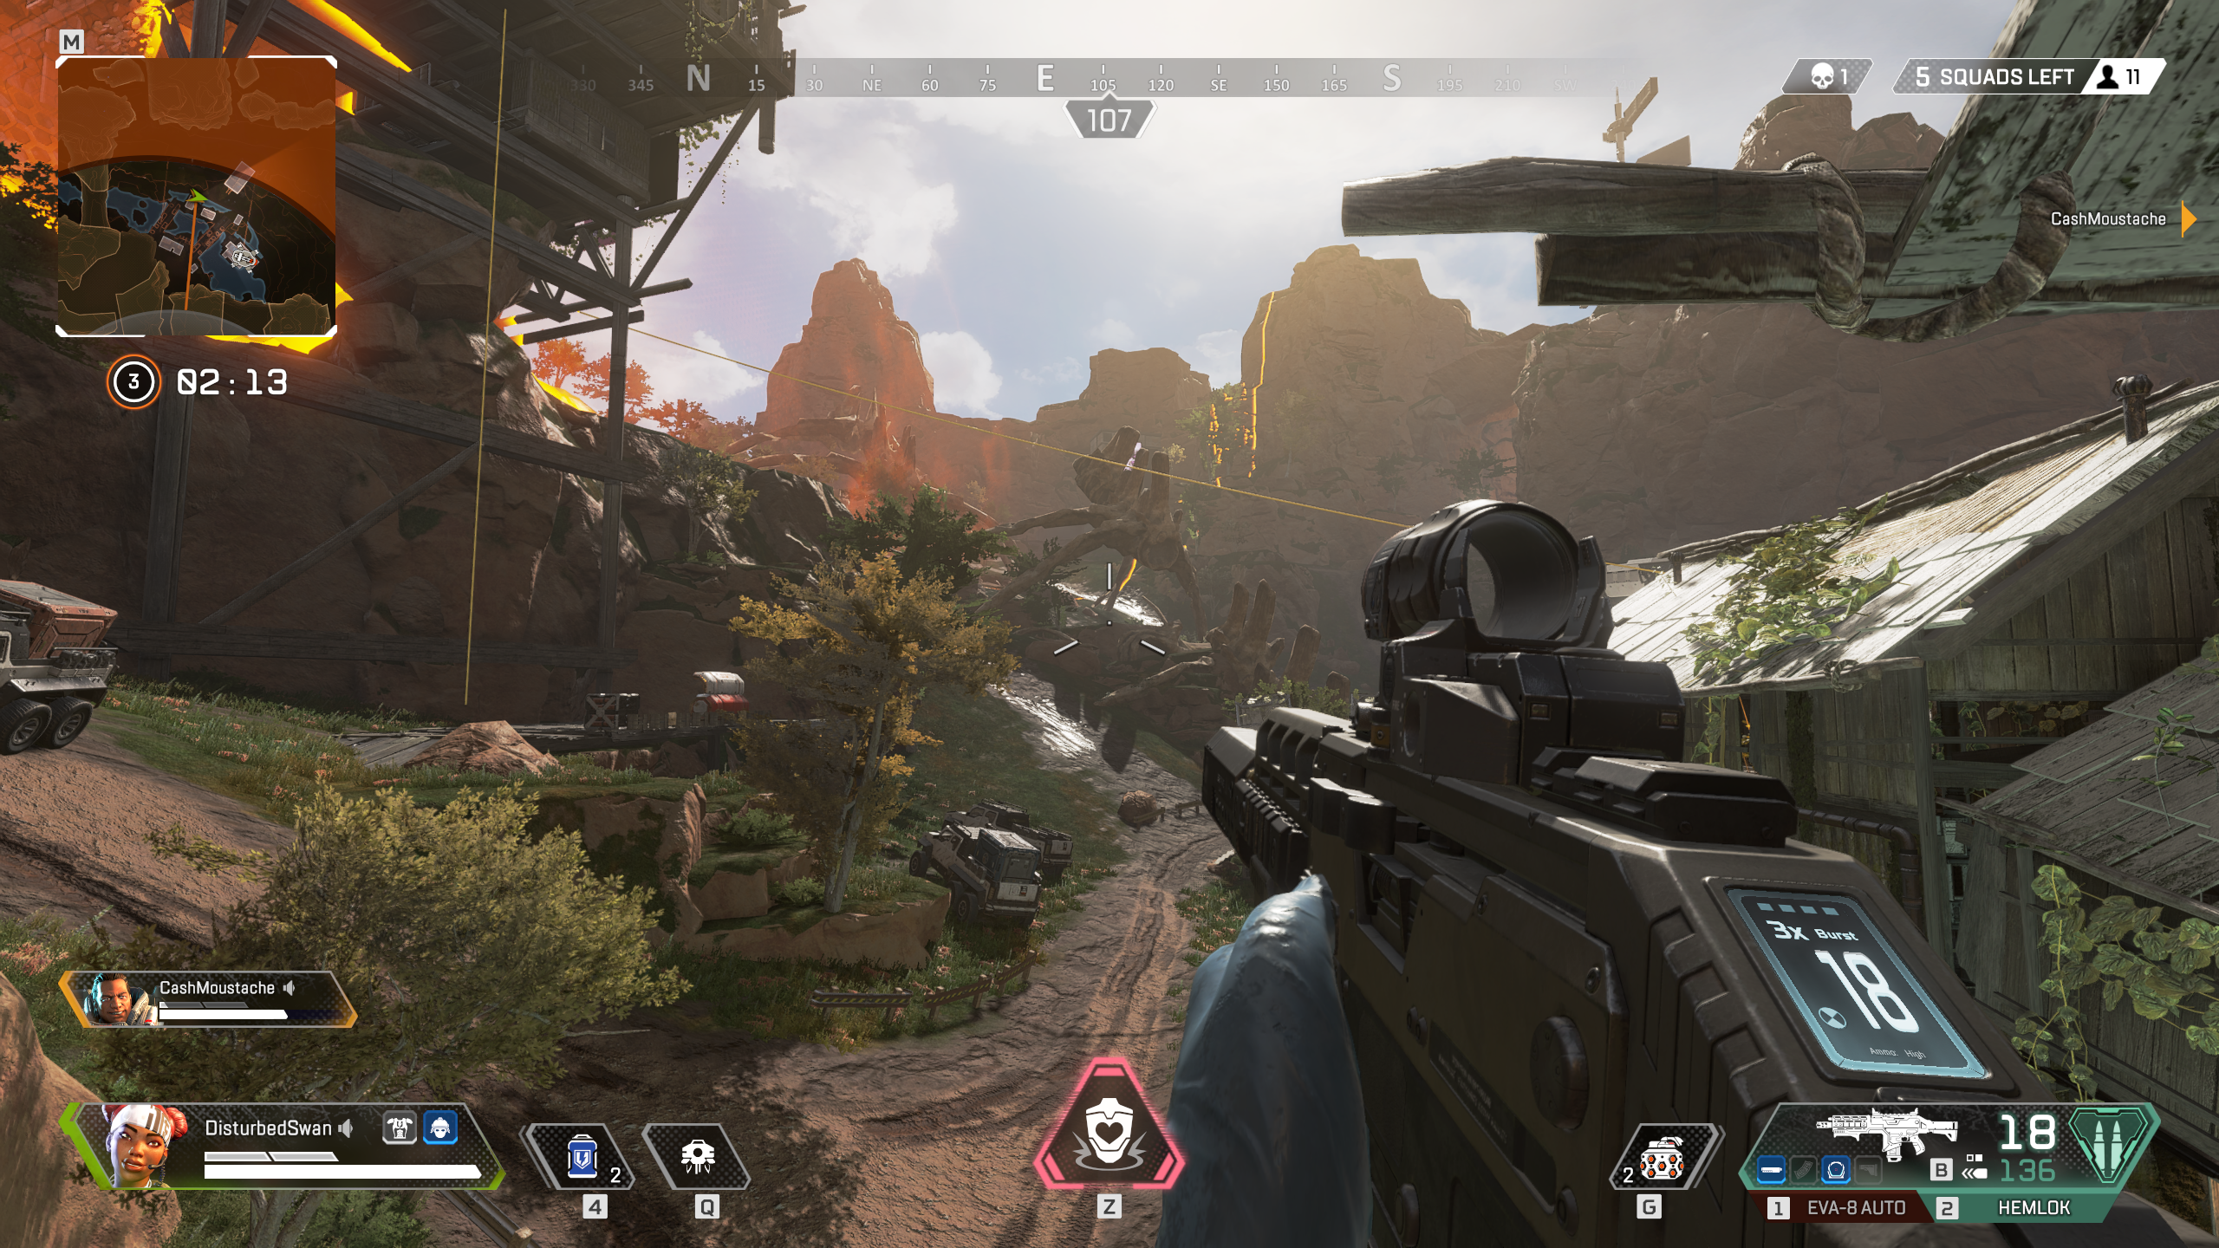
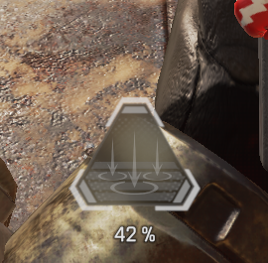
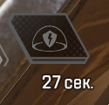
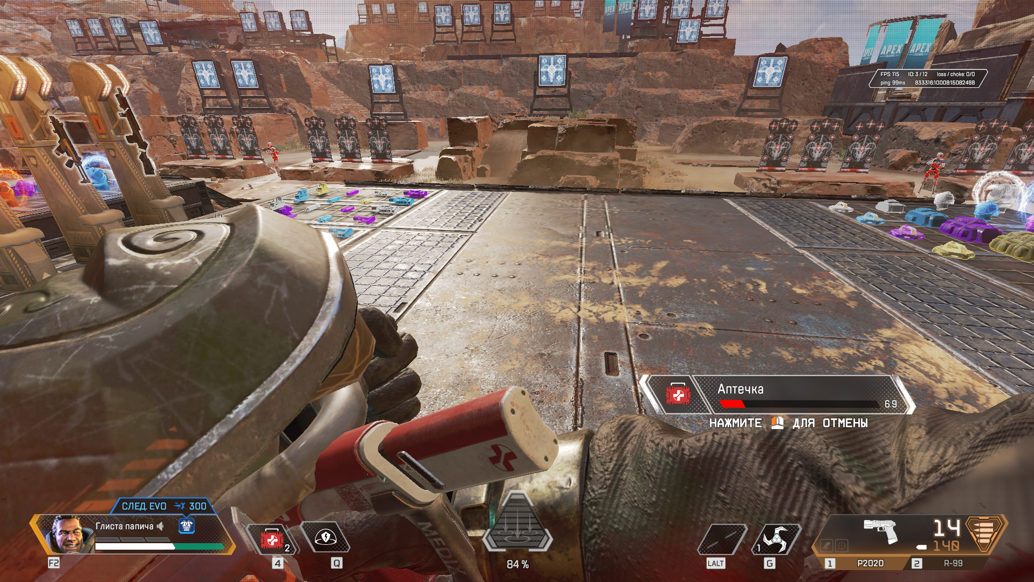
Использование предметов в секундах, а откат скилов в процентах, я бы перевёл все в секунды, так проще понимать сколько, что займет.
Перенести уведомление в под прицел (Анимация и звук - 1сек)
Каждый раз после использования ульты -надо смотреть на неё и ждать перезарядки, и так по много раз пока она не будет готова. А это шутер, тут такое решает.

Slide 13
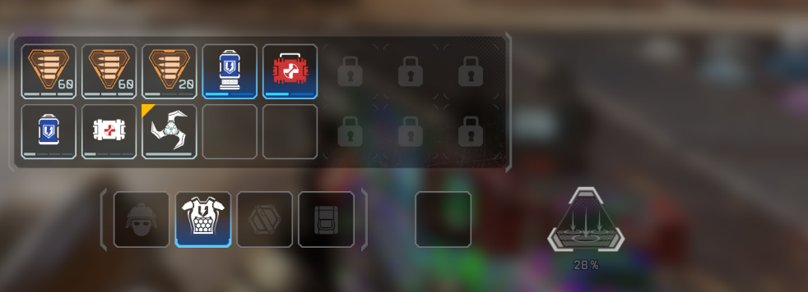
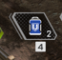
Это МАЛЕНЬКИЙ расходник, для регенерации армора. Эта ячейка означает быстрое использование одного из расходников быстрым нажатием на «4ку» . Игра автоматически выбирает его. Почему бы просто не сделать ее настраиваемой, в инвентаре разместить 2 ячейки быстрого доступа и самому выбирать какой расходник использовать на быстром доступе.

Slide 14

Зачем игроку эти отсутствующие ячейки? Если он подберет рюкзак на лвл выше, то добавится 2 ячейки и останется 4 закрытых) Зачем? Просто убрать лишние и добавлять по мере лутинга более лучших рюкзаков.

